Slide 1
宇宙的起源
第一讲 大爆炸宇宙学

Slide 2
是什么物质发生了大爆炸？
在大爆炸之前又有什么存在？
在宇宙的哪儿发生大爆炸的呢？
宇宙终结之后又是什么？

Slide 3
大爆炸宇宙学
宇宙的概念、组成
两种“宇宙模型”
稳态理论
大爆炸宇宙论
大爆炸宇宙学
宇宙大爆炸的过程
宇宙的始终

Slide 4
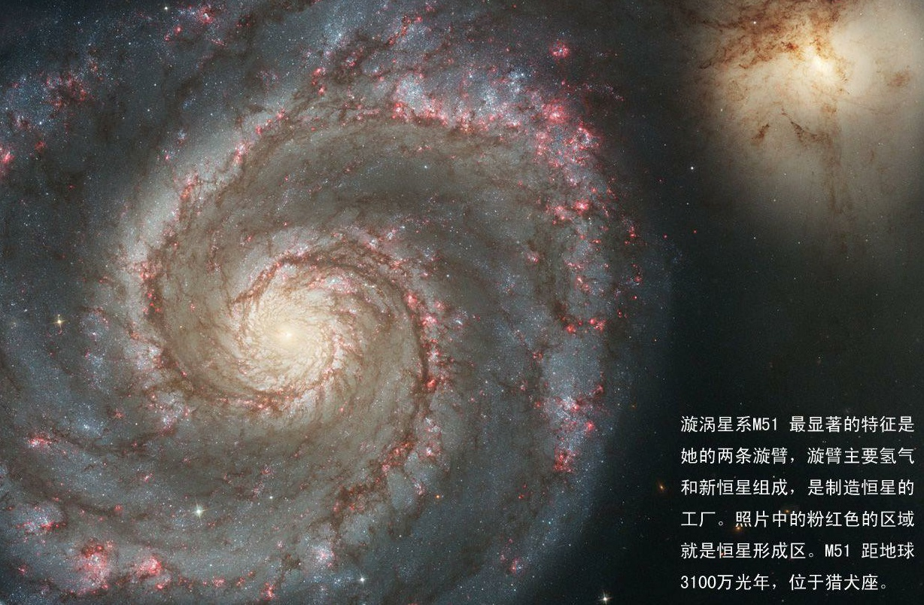
一、宇宙的概念和组成
宇宙是天地万物，是广漠空间和其中存在的各种天体以及弥漫物质的总称。
宇宙是由各类天体和弥漫物质组成的。宇宙中的天体绚丽多彩 ，行星 、恒星、星云 、银河系及河外星系 ，星系团 等等。

Slide 5
二、两种“宇宙模型”
上世纪，有两种“宇宙模型”比较有影响。一是稳态理论，一是大爆炸理论。1929年，在洛杉矶的威尔逊山天文台，天文学家爱德温·哈勃(Edwin Hubble)发现了红移现象，说明宇宙正在膨胀。60年代中期，阿尔诺·彭齐亚斯(Arno Penzias)和罗伯特·威尔逊(Robert Wilson)发现了“宇宙微波背景辐射”。这两个发现给大爆炸理论以有力的支持。现在，大爆炸理论广泛地为人们所接受。

Slide 6
1.稳态理论
若干世纪以来，很多科学家认为宇宙除去一些细微部分外，基本没有什么变化。宇宙不需要一个开端或结束。即使是在发现宇宙正在膨胀之后，这种想法也没有被放弃。托马斯.戈尔德(Thomas Gold)，赫尔曼.邦迪(Herman Bondi)及弗雷德.霍伊尔(Fred Hoyle)于40年代后期提出，物质正以恰当的速度不断创生着，这一创生速度刚好与因膨胀而使物质变稀的效果相平衡，从而使宇宙

Slide 7
中的物质密度维持不变。这种状态从无限久远的过去一直存在至今，并将永远地继续下去。宇宙在任何时候，平均来说始终保持相同的状态。稳态理论的优点之一是它的明确性。它非常肯定地预言宇宙应该是什么样子的 。也正因如此 ，它很容易遭受观测事实的质疑或反驳。当宇宙背景辐射被发现后，这一理论基本上已被否定。

Slide 8
2.大爆炸宇宙论
大爆炸宇宙学是现代宇宙学中最有影响的一种学说，与其它宇宙模型相比，它能说明较多的观测事实。它的主要观点是认为我们的宇宙曾有一段从热到冷的演化史。在这个时期里，宇宙体系并不是静止的，而是在不断地膨胀，使物质密度从密到稀地演化。这一从热到冷，从密到稀的过程如同一次规模很大的爆发。大爆炸概念首先是比利时天文学家勒梅特于1927年提出的。他说最初那个包含宇宙全部物质的天体称为原始原子，认为由于它不稳定而在一

Slide 9
场极其猛烈的爆发中炸成无数个碎片，这些碎片变成了无数的星系，它们至今仍在继续向四面八方飞散开去，它的爆炸产生了我们今天的宇宙。1948年伽莫夫等人继承和发展了这种想法。把这一概念具体化，他们计算出爆炸之初的温度，还计算了随着宇宙的膨胀，温度下降的快慢，计算了应该有多少能量转化成各种基本粒子，随后又怎样变成了各种原子，等等。以后人们就将最初那次无与伦比的爆发称为大爆炸，关于宇宙起源的这种理论则称为大爆炸宇宙论。

Slide 10
三、大爆炸宇宙学
1.大爆炸宇宙学
浩瀚的宇宙中漂浮着数千亿个星系、城市、森林、海洋、人类、宇宙万物由大爆炸的最初几秒产生的物质构成的，大到每一颗恒星、每一颗行星，小到每一株小草，甚至每一个原子。但在140亿年前，宇宙还是一片混沌，大爆炸改变了一切，大爆炸是宇宙的起源，也是时间的起点，人类的过去、现在与未来的秘密都凝聚在这一瞬间。是什么物质发生了大爆炸？在大爆炸之前又有什么存在？在宇宙的哪儿发生大爆炸的呢？

Slide 11
理论物理学家劳伦斯·克劳斯教授告诉我们：“人类对宇宙的认知在上世纪经历了重大的改变，在二十世纪初，传统科学认为宇宙是完全静止永恒不变的；······通过观测星系的移动，哈勃令人信服地证明了宇宙是不断膨胀的”。
从理论上讲，一个不断膨胀的宇宙，肯定是由一个单一的点开始，通过测量宇宙的膨胀速度，天文学家们逆向计算出宇宙是什么时候产生的。如果抬头凝望夜空，你会看到离我们数百万光年远的星星，也就是说这些星光要花上数百万年才能到达地球。所以

Slide 12
只要你看得够远，你就有可能看到宇宙初始的样子，为纪念天文学先驱而命名的哈勃大空望远镜，可以让我们看到更深更远的宇宙，回到更接近宇宙大爆炸的时刻。那么大爆炸是在宇宙的哪儿发生的呢？实际上，每个角落都发生了大爆炸，因为当时的宇宙十分渺小。
大爆炸之前的景象又会是怎样的呢？理论物理学家劳伦斯·克劳斯教授告诉我们：“人类的语言根本无法描述万物诞生的那一刻。我们只知道一切从虚无，变成了一个几乎拥有无限密度、无限温度和无限能量的状态”。关于宇宙最大的谜团之一：就是万物是如何从无到

Slide 13
有的，这也是解开大爆炸之谜的前提，大爆
炸是宇宙与时间的起点，是万物形成的时刻。
2.宇宙大爆炸的过程
根据大爆炸宇宙学的观点，大爆炸的整个过程是这样的：宇宙诞生之前，没有时间，没有空间，一切从虚无，变成了一个几乎拥有无限密度、无限温度和无限能量很小的奇点。
大约是在140亿年以前，这个体积很小的奇点爆炸了。时空从这一时刻开始，宇宙间物质形态演化和能量转化也由此产生，这就是宇宙创生的大爆炸。人们将大爆炸的瞬间定作宇宙年龄“零”时。那时宇宙的温度和密度都远远高出现代物理学的适用范围，今天所知的引

Slide 14
力、强、弱、电四种相互作用力，在当时是不能
区分的。

Slide 15
大爆炸宇宙论把宇宙140亿年的演化过程分为三个阶段:
Stage 1
Stage 2
Stage 3
宇宙的极早期
化学元素形成阶段
宇宙主体阶段

Slide 16
(1) 第一个阶段是宇宙的极早期
宇宙处在这个阶段的时间特别短，短到以秒来计，称为”太初第一秒”，时间不是用秒来计时，而是用一个新的计时单位：普朗克时间来描述事物。
宇宙学家们为我们勾画出这样一部宇宙历史：
宇宙以惊人的速度向外膨胀
宇宙中产生的第一种物质:亚原子粒子
宇宙生存与毁灭之战

Slide 17
a.宇宙以惊人的速度向外膨胀
刚刚诞生的宇宙是炽热、致密的、随着宇宙的极速膨胀，其温度快速下降。大爆炸后10⁻⁴⁴ 秒 时，引力作用首先分化出来，宇宙的命运、大小、结构以及宇宙中的万物，都在那一瞬间被引力掌控。但由于能量过高，强力、弱力、电磁力三种作用仍不可区分。就在大爆炸的一瞬间，一股能量波猛然迸发，

Slide 18
宇宙以惊人的速度向外膨胀。也就是一亿亿亿分之一秒的时间内，空间就扩展了一亿亿亿倍。宇宙从原子大小扩展到棒球那么大，只需要不到一亿亿亿分之一秒，事实上，这就如同在这段时间内，从一枚高尔夫球扩张到地球的大小，这足以说明，宇宙的扩张速度比光速还要快。
为此，让我们来看《了解宇宙是如何运行》关于大爆炸瞬间宇宙膨胀的描述。

Slide 20
b.宇宙中产生的第一种物质:亚原子粒子
当宇宙的年龄为10⁻³⁶秒 时，强作用与弱、电作用分离，大爆炸的原始能量转变成微小的亚原子粒子，这是宇宙中产生的第一种物质。理论物理学家劳伦斯·克劳斯教授对此描述道：“在大爆炸初期，宇宙非常炙热致密，蕴含着极大的能量。正因为如此，各种粒子被不断创造出来；同时能量和物质在这锅炙热的浓汤里，不断相互转换”。而随着宇宙逐渐冷却下来，粒子不再向能量转换，宇宙中的亚原子粒子逐渐增多，但温度仍然

Slide 21
很高，很不稳定，一切都在极短的瞬间发生。物质和反物质之间开始出现不对称性，宇宙的年龄为10⁻¹⁰秒时，弱作用与电磁作用又分离开来。随着宇宙的膨胀，它的温度和密度不断下降。宇宙年龄为百分之一秒时，温度已降到1000亿摄氏度，开始进入高能物理领域。
为此，让我们来看《了解宇宙是如何运行》关于大爆炸瞬间的宇宙中产生的第一种物质描述。

Slide 23
c.宇宙生存与毁灭之战
随着宇宙的膨胀，它的温度和密度不断下降。这一切都是在极短的瞬间发生，宇宙现在面临着生存与毁灭的关键时刻：一场物质与反物质之间的大战即将打响。所有的物质，都是由大爆炸之前的纯能量产生的，而纯能量也同时产生了宇宙中最危险的物质之一：反物质。带正电荷的物质与带负电荷的反物质相互较量，相同数量的物质与反物质会彼此抵消，宇宙在这场史诗般的战斗中，命悬一线。

Slide 24
理论物理学家劳伦斯·克劳斯教授说：“每十亿个反物质粒子，都有相对应的十亿零一个物质粒子。造物之初制造了多余的物质粒子，这点物质就足于造就我们今天的恒星和星系了”。最终，人多势众的一方：物质方赢得了胜利。在宇宙诞生后不到一秒钟的时间内，微小的原始粒子充斥着宇宙。
为此，让我们来看《了解宇宙是如何运行》关于大爆炸瞬间的宇宙生存与毁灭之战——物质与反物质之间的大战描述。

Slide 26
(2) 第二个阶段是化学元素形成阶段
再过一两个普朗克时间，宇宙的年龄就满一秒了，物质方已赢得了胜利，该是建造宇宙的时候了。这时宇宙仍然相当炙热，并以惊人的速度扩张。理论物理学家劳伦斯·克劳斯教授说：“宇宙诞生一秒钟后，粒子和我们现在看到的完全不一样，那时根本没有原子，我们周围的这些事物都是不存在的”。宇宙中的一切都在改变，温度不断下降，大爆炸后180秒，随着粒子运动不断减慢，中子开始失去自由存在的条件，它要么发生衰变，要么与质子结合，从而构成了第一批元素氢、氦和锂等。

Slide 27
理论物理学家劳伦斯·克劳斯教授描述道：“我们的宇宙从极小的点。扩大到要以光年计算的规模，在最初的三分钟，宇宙中发生了所有最惊人的转变”。
(3) 第三阶段是宇宙主体阶段
宇宙主体阶段起始于温度降低到了几千摄氏度时，电子和原子核不能再抵抗彼此间相互的吸引力而结合成原子。化学结合作用使中性原子形成，宇宙主要成分为气态物质，并逐步自引力作用下凝聚成密度较高的气体云块，形成越来越大的团块。又过了几十亿年，中性原

Slide 28
子在引力作用下不断聚集，先后形成了各级天体。气体不断聚集成星云，并演化成星系，直至恒星和恒星系统，成为我们今天的五彩缤纷的星空世界。在个别天体上还出现了生命现象，人类也终于在地球上诞生了。至今，我们仍生活在这一阶段中。
加来道雄教授描述道：“每当我们仰望天空，就看到数十亿年前的景象，我们想当然地认为一直都是这样的，但事实并非如此。大爆炸38万年之后，宇宙开始变得透明，此前的宇宙一片混沌”。当时的宇宙，就象一锅充斥着不稳定电子的黑暗浓汤。这个年轻

Slide 29
的宇宙需要冷却下来，才能使电子减慢速度形成原子。宇宙中的氢原子、氦原子和锂原子花了很长时间才能形成。经科学家们测算，经历了38万年的时间，电子才降到足够慢的速度形成原子，在原子大规模地产生后，宇宙渐渐变得轻透，第一道光线穿过混沌在宇宙中奔驰。理论物理学家大卫·斯伯格教授和他所在的小组，于2001年拍摄到最详尽的早期宇宙照片，照片记录下了宇宙大爆炸后38万年的样子。
为此，让我们来看《了解宇宙是如何运行》关于大爆炸过程中化学元素形成和原子大规模地产生的描述。

Slide 31
当时，我们的宇宙已经有38万岁了，并且变得无比辽阔，由氢和氦组成的气体云，漂浮在大空中，再过二亿年的时间，这些气体才会演变成第一批恒星。对此，弗兰克教授描述道：“第一批燃烧起来的恒星在宇宙中上演了一场最神奇的烟火盛会，第一批恒星点亮了气体，宇宙也开始焕发出壮丽的光彩，此时的宇宙开始从黑暗时代进入到光辉时代，真希望我当时能够在场”。理论物理学家劳伦斯·克劳斯教授描述道：“那就像是点亮了圣诞树的灯一样，宇宙的各个角落都放出光芒，就像漂亮的马赛克一样色彩斑斓”。越来越多的恒星开始发光，宇宙大爆炸10亿年后，第一个星系形成了，在接下来的80亿年间，又有

Slide 32
数不清的星系逐渐形成。直到50亿年前，在这些星系中一个安静的角落里，引力开始吸引尘埃和气体，它们逐渐聚集，慢慢形成一颗恒星，那就是太阳，宇宙大爆炸90亿年后，我们小小的太阳系形成了，同时形成的还有地球， 40亿年前生命诞生， 500万年前人类诞生，400年前人类发现地心说，公元2000年人类进入高度发达文明，到目前为止，人类是宇宙中唯一已知的智能生物。所有的物质之所以存在，都是因为宇宙大爆炸，我们的宇宙还在不断的扩张。

Slide 33
3.宇宙的始终
我们的宇宙有开始，自然也会有结束。宇宙终结之后又是什么？这些问题一直困扰着人们，哲学家、天文学家、物理学家到普通的人们都在思考这个问题。
理论物理学家劳伦斯·克劳斯教授描述道：“宇宙会以怎样一种方式终结呢？是和大爆炸完全相反的大溃缩？还是会随着不断扩张而逐渐冷却并黯淡下来？结局可能是冰火两重天，一阵巨响或是一声呜咽”。

Slide 34
再见！

